Slide 1

Jak zbudować rozwiązanie przetwarzające terabajty danych pochodzące z inteligentnych liczników
w skończonym czasie
Kamil Dworak

Slide 2

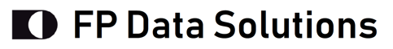



O mnie
Kamil Dworak
https://github.com/devkam/Events/
http://bujacwoblokach.pl/

Slide 3
Agenda
Wprowadzenie w domenę
Założenia projektowe
Inteligentne liczniki
Dlaczego chmura?
Azure jako platforma dla dużych zbiorów danych
Ładowanie i przechowywanie danych
Przetwarzanie danych pomiarowych
Q&A

Slide 4
Założenia projektowe
Dane przechowywane są w lokalnych DB klienta
Dzienna porcja danych 15-20 GB (150-200 GB)
Mamy ograniczony czas na przetworzenie danych
Dane pobieramy każdego dnia o godzinie 6:00
Konieczność sięgnięcia do danych historycznych – pesymistycznie 225 GB – 300 GB (2,25 TB – 3TB)

Slide 5
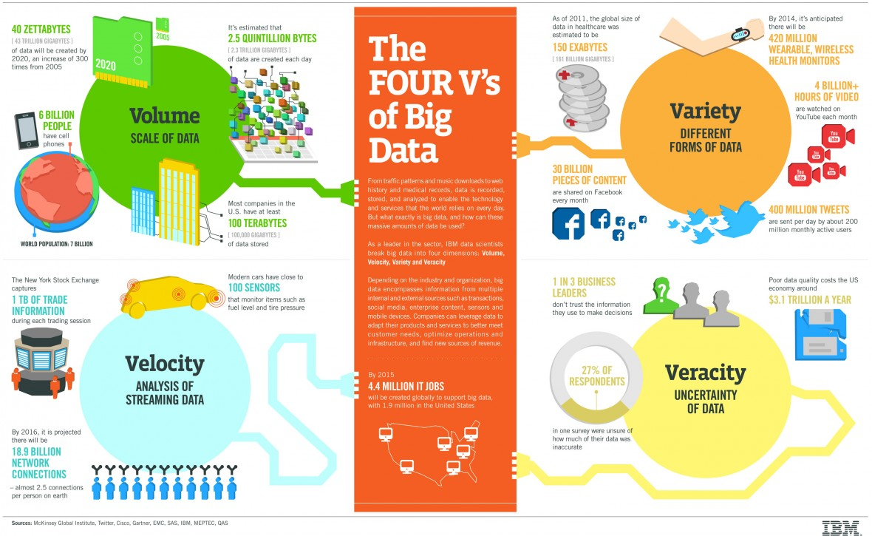

Slide 6
Czy możemy tutaj mówić o Big Data ?
Wolumen 225 GB – 300 GB (2,25 TB – 3TB)
Do 96 – 144 pomiarów dziennie na jeden licznik
Dane pochodzące z różnych źródeł mają inną strukturę
Obsługa danych niepoprawnych
Możliwość uruchomienia z danymi zmodyfikowanymi

Slide 7

Zaawansowana infrastruktura pomiarowa
Źródło: esdnews.com.au

Slide 8
Zaawansowana infrastruktura pomiarowa
400 tysięcy liczników (domyślnie 4 mln.)
AMI (Automatic Meter Infrastructure)
Liczniki
Koncentratory
Stacje
PLC (Power Line Communication)

Slide 9
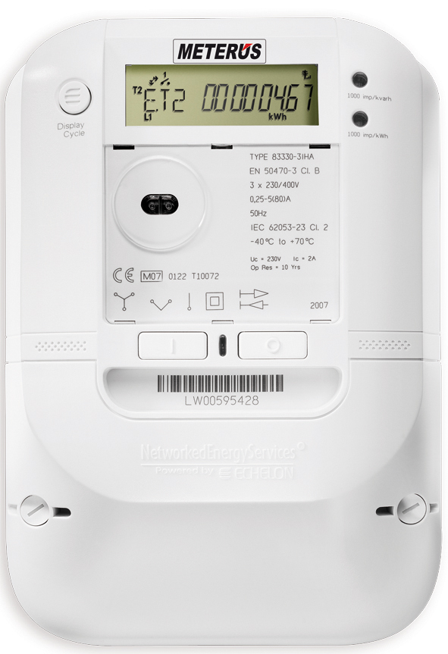
Inteligentne liczniki
Częstotliwość wykonywanych pomiarów
11 kanałów z danymi:
Moc czynna Ap +/-
Moc bierna pojemnościowa Rc +/-
Moc bierna indukcyjna Ri +/-
Natężenie prądu I
Napięcie prądu U Koncentratory
Źródło: Wikipedia

Slide 10

Analiza danych pomiarowych
Źródło: urbizedge.com/daas

Slide 11
Wyzwania jakie zostały przed nami postawione
Szacowanie danych pomiarowych
Identyfikacja przerwy
Próba oszacowania brakujących pomiarów
Wykrywanie anomalii
Nielegalny pobór energii elektrycznej
Kalkulacja różnego rodzaju wskaźników i współczynników

Slide 12
Zabieramy się do roboty!
Źródło: urbizedge.com/daas

Slide 13
Co nam będzie potrzebne?
Transfer wybranych danych do chmury
Obszerny magazyn na dane (TB – PB)
Automatyzacja i orkiestracja
Przetwarzanie dużych zbiorów danych
Wybrane algorytmy do analizy danych pomiarowych
Skalowalność

Slide 14
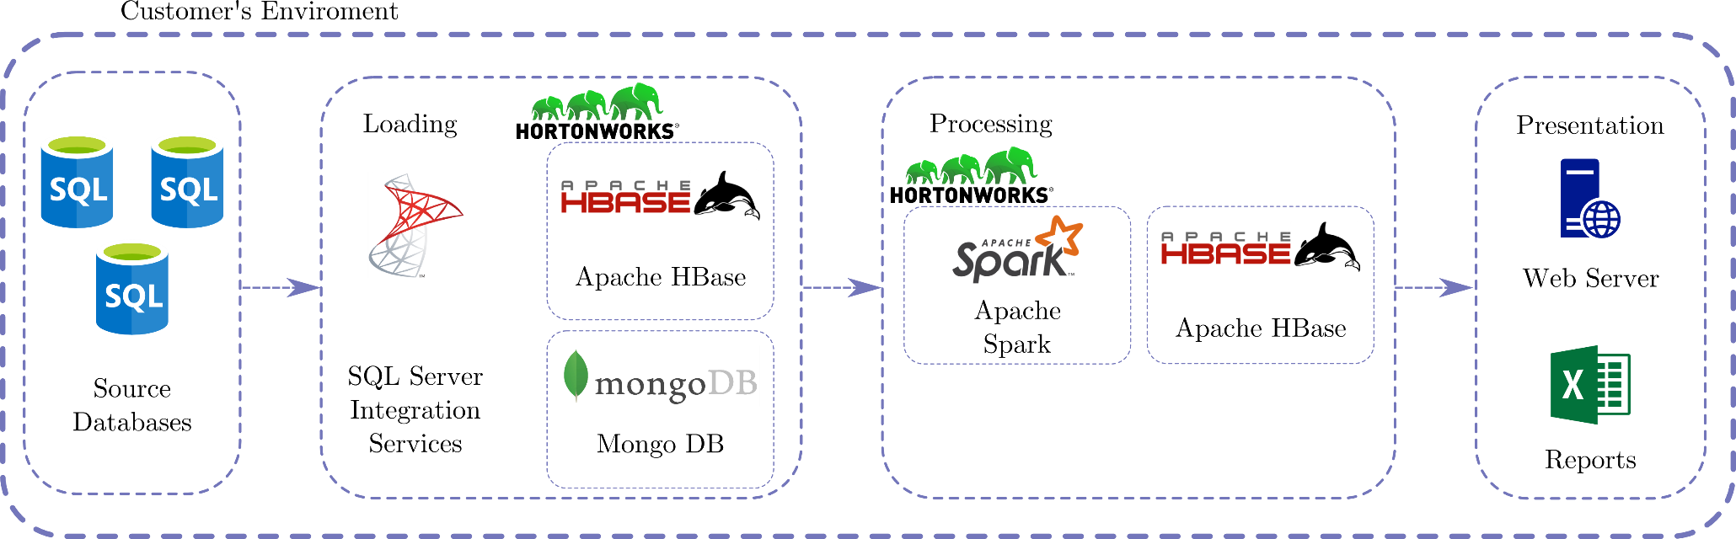
Jakby to mogło wyglądać u klienta (on premise)

Slide 15
Dlaczego nie wybraliśmy tego podejścia?
Duży wolumen danych
Instalacja, konfiguracja, utrzymanie
Nieznane koszty
Skalowalność
Odpowiedzialność za bezpieczeństwo systemu

Slide 16

Cloud computing © Jakub Jirsák - Fotolia.com

Slide 17
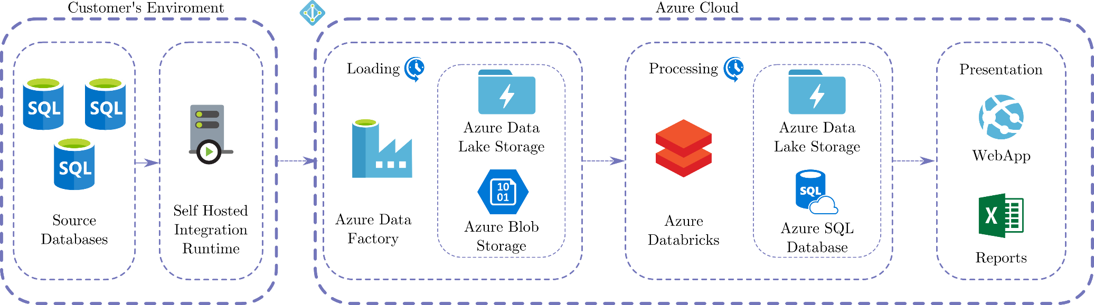
Nasza architektura

Slide 18
A co nam dał cloud?
Nieograniczony storage
Nieograniczona moc obliczeniowa
Produktywność
Dużo niższy próg wejścia
Poczucie bezpieczeństwa (SLA)
Koszty

Slide 19



Co przeważyło nad cloudem
Elastyczność
Wysoka skalowalność i wydajność
Niezawodność
Optymalizacja kosztów
Płacimy za faktyczny czas użycia
Bezpieczeństwo danych
Replikacja danych

Slide 20
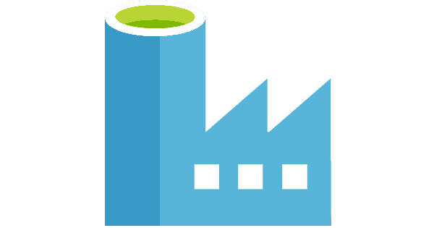
Azure Data Factory
Wysoka efektywność (Data Factory UI)
Ponad 80 connectorów (ADLS, DataBricks)
Umożliwia pełną automatyzację
Integracja z środowiskami on premise
Orkiestracja procesów w obrębie chmury
Pozwala na wygodne przenoszenie i transformację danych
Reagowanie na błędy

Slide 21
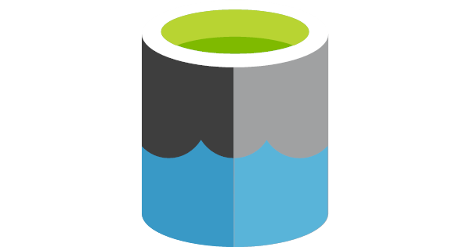
Azure Data Lake Storage
Wysoce wydajny i zoptymalizowany magazyn pod kątem dużego wolumenu danych
Automatyczna replikacja danych
Skalowalność
Partycjonowanie danych
Doskonała integracja z HDFS
Teoretycznie nieograniczony magazyn na dane

Slide 22

Azure Blob Storage
Prosty i skalowalny magazyn
Dane bez określonej struktury
Automatyczna replikacja
Integracja z projektowym CI (Azure CLI)

Slide 23
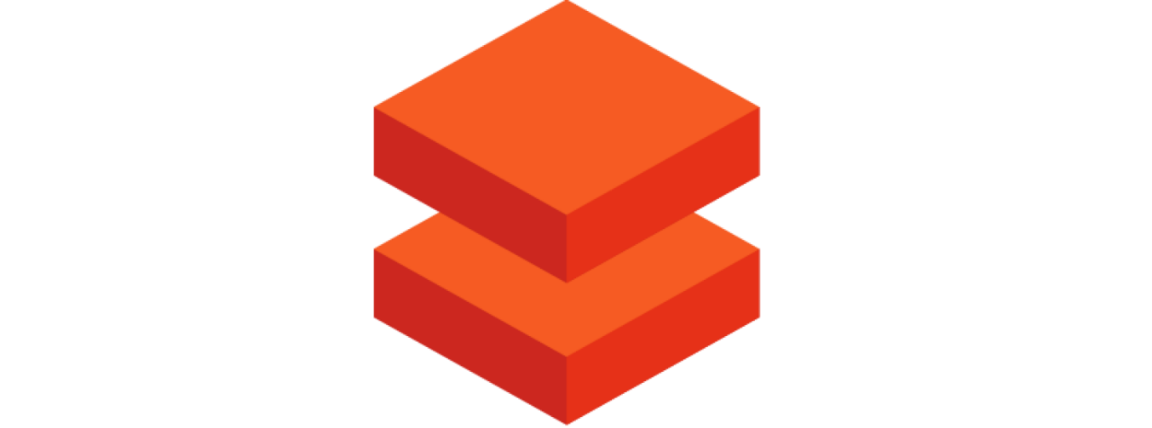
Azure Databricks
Zoptymalizowane środowisko Apache Spark (CaaS)
Automatyczne skalowanie
Prosta integracja z innymi usługami PaaS’owych
Pozwala na analizę w czasie rzeczywistym
Wbudowane algorytmy uczenia maszynowego
Wsparcie wielu języków programowania

Slide 24
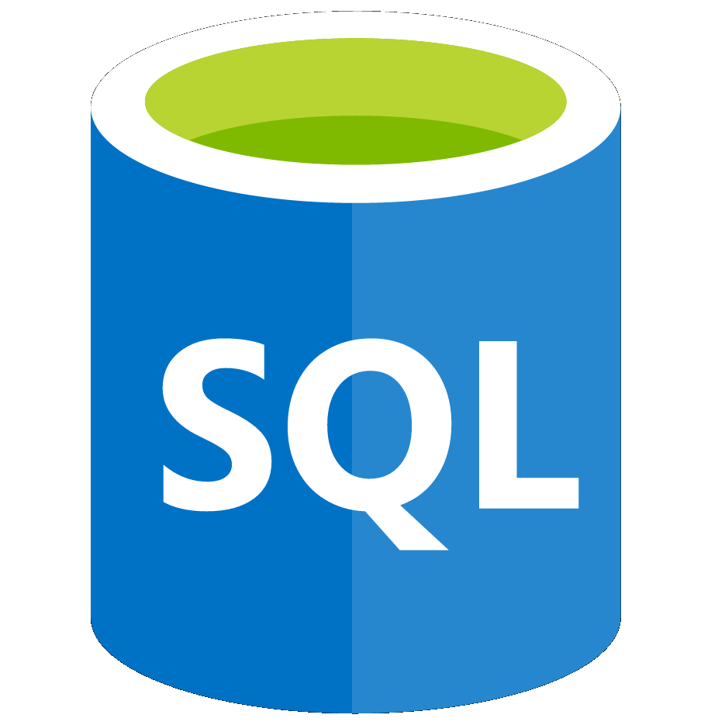
Azure SQL Server Database
Szybki dostęp do wybranych danych
Inteligentne przetwarzanie zapytań
Inteligentne dostrajanie wydajności
Monitorowanie
Skalowalność

Slide 25

Azure Active Directory
Bezproblemowy i wysoce bezpieczny dostęp
Ochrona tożsamości użytkowników i developerów
Prosta i wygodna kontrola nad rolami
Ograniczenie dostępu do wybranych usług

Slide 26
Nasza architektura

Slide 27
Jakie napotkaliśmy problemy i co zrobiliśmy źle?
Czy Azure był najlepszym wyborem?
PySpark zamiast natywnego Spark’a
Zbyt mały budżet na niektóre usługi
Łatwo przetrwonić pieniądze

Slide 28
Wnioski
Cloud stanowi bardzo dobre środowisko dla projektów Big Data o ruchomej skali problemu
Chmura pozwala na o wiele szybszy start
Krótkoterminowe projekty lepiej odnajdują się w chmurze
Storage jest tani, usługi związane z przetwarzaniem danych są drogie
Nie zawsze musimy brać za wszystko pełną odpowiedzialność

Slide 29
Pytanie
Za co jesteście gotowi wziąć odpowiedzialność?

Slide 30
Resources
https://docs.microsoft.com/pl-pl/azure/data-factory/
https://docs.microsoft.com/pl-pl/azure/storage/blobs/data-lake-storage-introduction
https://azure.microsoft.com/pl-pl/services/databricks/
https://docs.databricks.com/

Slide 31
Q & A

Slide 32
THANK YOU!

